Slide 1
CHÀO MỪNG
QUÝ THẦY CÔ
VÀ CÁC BẠN HỌC SINH!

Slide 2
BÀI 4
YÊU THƯƠNG CON NGƯỜI

Slide 3

TIẾT 3

Slide 4
KHỞI ĐỘNG

Slide 5


Slide 6
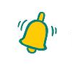
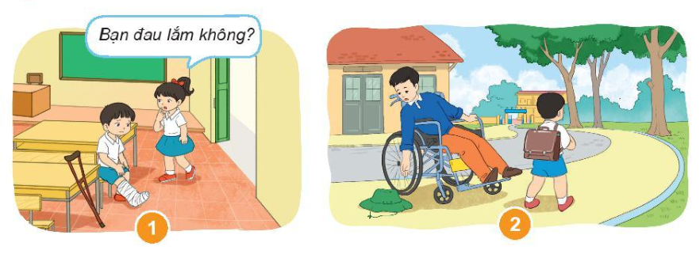
Hoạt động 5
Nhận xét hành động của các bạn dưới đây:

Slide 7
Hoạt động 6
CHIA SẺ CẢM XÚC KHI:
1. Em thể hiện tình yêu thương đối với mọi người
Khi thể hiện tình yêu thương đối với mọi người em sẽ cảm thấy vui lâng lâng, sung sướng, thấy mình có ích.

Slide 8
Hoạt động 6
CHIA SẺ CẢM XÚC KHI:
2. Em nhận được tình yêu thương từ người khác.
Cảm xúc khi được nhận tình yêu thương từ người khác: cảm động, hạnh phúc, biết ơn…..

Slide 9
Hoạt động 6
KẾT LUẬN:
Tác động của hành vi yêu thương đối với cảm xúc của con người: yêu con người, yêu cuộc sống, muốn làm điều tốt, việc thiện.

Slide 10
VẬN DỤNG

Slide 11
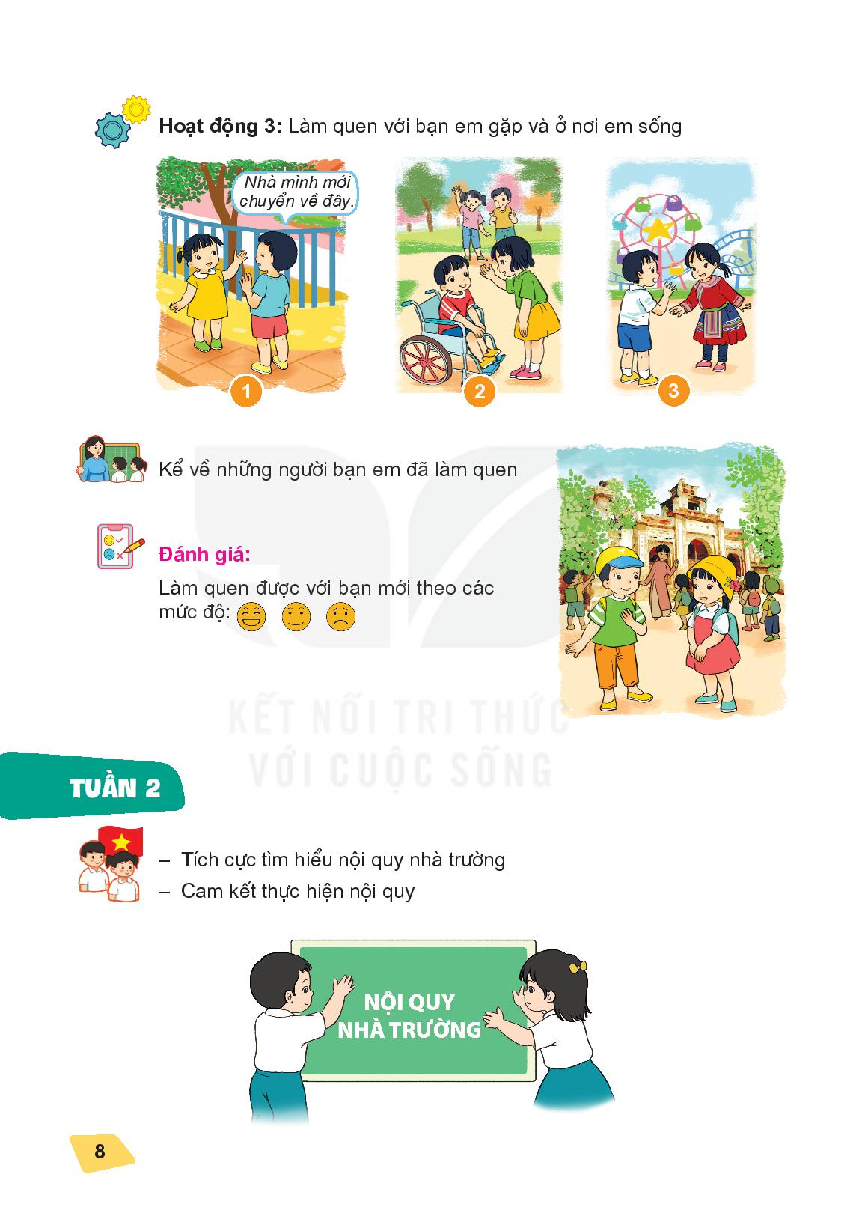
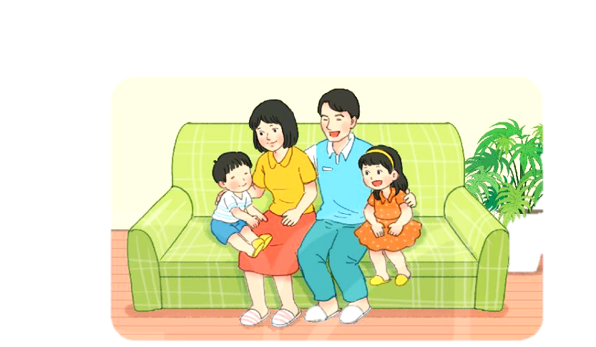
Hoạt động 7
Thể hiện tình yêu thương trong cuộc sống hàng ngày.

Slide 12
Để cuộc sống tươi đẹp hơn,
ta cần luôn yêu thương mọi người.

